Slide 1
Enseignant·e Contractuel·le
Statut : ENSEIGNANT·E CONTRACTUEL·LE
Durée du contrat (contractuel): 1 an
Date de prise de fonction : 01/09/2023
Quotité : 100 %
Composante principale d’enseignement/EUR : EUR SPECTRUM
Département disciplinaire : Mathématiques
Localisation : 06
Description de l’emploi:
Missions d’enseignement:
Le service d’enseignement de la personne recrutée sera de 384 heures équivalents TD.
Les enseignements concernés sont des enseignements de mathématiques des portails Sciences et Technologies, Sciences de la vie et Economie – Gestion de l’Université Côte d’Azur.
Il s’agira notamment de TD ou cours TD portant sur des bases en Algèbre, Analyse, Probabilités ou Statistique.
La personne recrutée pourra avoir également en charge des séances de soutien en mathématiques en début de semestre ou dans le cadre des dispositifs OUI-SI.
Elle pourra avoir à participer à la coordination d’une partie de ces enseignements.

Slide 2
Profil recherché :
Avoir une expérience d’enseignement des mathématiques notamment au niveau universitaire.
Description de la composante:
L’Ecole Universitaire de Recherche « Sciences Fondamentales et Ingénierie », dénommée « SPECTRUM », a vu le jour début 2020 sous la direction de Médéric ARGENTINA et Frédéric CAPPA. Son objectif est d’offrir une formation pluridisciplinaire d’excellence du Master au Doctorat en synergie avec la recherche et l’innovation. L’école regroupe 350 étudiants en master et 300 doctorants. Elle propose des formations initiales ou en alternance dans le domaine des mathématiques, de la physique, de l’astrophysique, des sciences de la Terre, de la chimie et de l’ingénierie, qui répondent aux enjeux sociétaux et environnementaux actuels ainsi qu’aux besoins des entreprises. Elle s’appuie sur 450 scientifiques à la pointe dans ces domaines, notamment au travers de 7 laboratoires qui mènent une recherche très visible en France et à l’international. Des cours pluridisciplinaires et transverses, en français et en anglais, permettent aux étudiants d’adapter leur parcours en fonction de leur appétence pour un domaine et de leur projet professionnel. Ses enseignements sont également riches en stages et en applications pratiques grâce à des partenariats industriels et internationaux forts. https://spectrum.univ-cotedazur.fr
Modalités de candidature:
Les personnes intéressées doivent adresser leur candidature à frederic.cappa@univ-cotedazur.fr , Ann.LEMAHIEU@univ-cotedazur.fr , Philippe.MAISONOBE@univ-cotedazur.fr et Claire.ARKHANGUELSKY@univ-cotedazur.fr
Date limite: NC
Contacts :
Questions relatives à l’aspect enseignement :
Christophe Cazanave : christophe.cazanave@univ-cotedazur.fr ,
Ann Lemahieu ann.lemahieu@univ-cotedazur.fr ,
Philippe Maisonobe philippe.maisonobe@univ-cotedazur.fr
Questions administratives : drh.enseignants@univ-cotedazur.fr et Claire.ARKHANGUELSKY@univ-cotedazur.fr

Slide 3
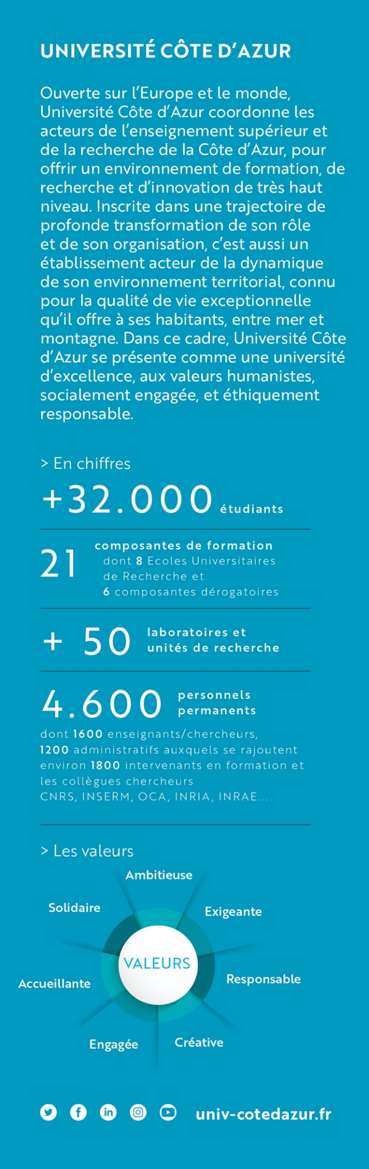

Pourquoi nous rejoindre ?
Conditions de travail avantageuses :
Un environnement scientifique et technologique exceptionnel profitant de la dynamique de l’Idex UCA-JEDI et de l’Institut Interdisciplinaire d’Intelligence Artificielle 3IA - Côte d’Azur
Nombreux dispositifs de développement des compétences : formation, conseil en mobilité et carrière
Un Welcome Center, pour une aide personnalisée à l’accueil et l’installation.
Avantages sociaux :
Activités sportives, offres culturelles et clubs de loisirs
Restauration collective
Prise en charge partielle de la mutuelle
Prise en charge partielle des frais de transport en commun
Forfait mobilité durable (vélo, covoiturage)
Aides et prestations sociales
Soutien à la parentalité
Un établissement engagé sociétalement :
Mission Handicap, Égalité Femmes-Hommes, Qualité de Vie au Travail, Éthique et intégrité scientifique, Campus éco-responsables
10 bonnes raisons de nous rejoindre
Tous nos postes sont ouverts aux personnes en situation de handicap.
Retrouvez tous nos recrutements sur le portail web
Travailler à Université Côte d’Azur

